Slide 1
SmartGrid
Team Niko
David Pantophlet, Joost Vos & Xandra Vos
Notes:
Algemeen energieprobleem
Weinig compensatie voor terug leveren aan net
Batterijen Tesla
Duur, dus delen?

Slide 2
Het probleem
Huizen moeten energie kwijt aan batterijen
Kabelsegment = € 9
Batterij = € 5.000
Notes:
Kabels niet gedeeld.

Slide 3
De case
3 verschillende wijken:
5 batterijen
150 huizen
Verschillende output huizen
Beperkte capaciteit batterijen
Notes:
Outputs en capaciteit maakt probleem lastig.
BENOEM: verder met Wijk 1

Slide 4
STATESPACE
 | Stationaire batterijen | Bewegende batterijen
Statespace | 5¹⁵⁰ | 2500⁵ * 5¹⁵⁰
 | Lowerbound | Upperbound
Wijk 1 | € 53188 | €103030
Notes:
Outputs en capaciteit maakt probleem lastig.
BENOEM: verder met Wijk 1

Slide 5
Overzicht
Stap 1: Verbindt alle huizen aan een batterij
Stap 2: Kabelafstand optimaliseren
Stap 3: Optimale positie batterijen vinden

Slide 6
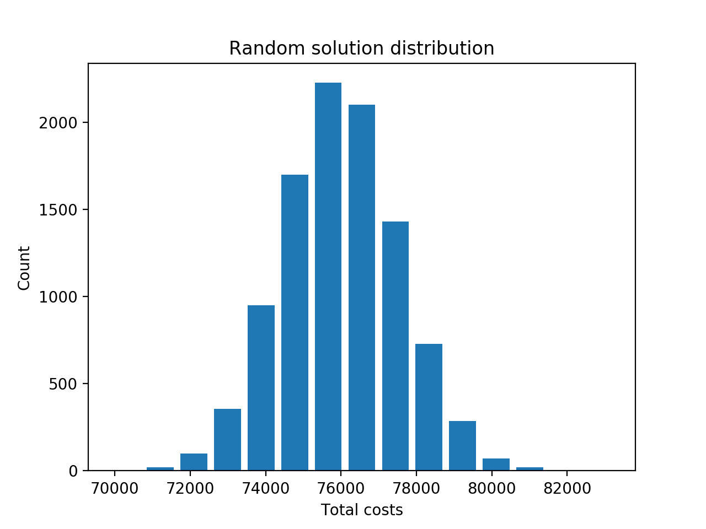
Huizen verbinden
10.000 random oplossingen
Gemiddelde: €75.979
Minimum: €69.865

Slide 7
Huizen verbinden
Greedy algoritme:
Verbindt huizen aan meest dichtbijzijnde mogelijke batterij.
 | Random | Greedy | Difference
Gemiddeld (10.0000 runs) | € 75.979 | € 65.191 | - € 10.788
Lower bound: € 53188
Notes:
Als capaciteit vol: volgende batterij
Vanaf nu alles met Greedy

Slide 8
Kabelafstand optimaliseren
Algoritmes:
Hill Climber
Simulated annealing

Slide 9
Kabelafstand optimaliseren
Hill Climber algoritme:
Verwisselt verbindingen tussen huizen en batterijen.
Swaps vaak niet mogelijk door verschillende outputs.
 | Greedy | Hill Climber | Difference
Gemiddeld (10.000 runs) | € 65.191 | € 56.590 | - € 8.601

Slide 10
Kabelafstand optimaliseren
Simulated Annealing algoritme:
Verwisselt verbindingen tussen huizen en batterijen.
Accepteert verslechteringen
Exponentieel koelschema
 | Hill Climber | Simulated Annealing | Difference
Gemiddeld (10.000 runs) | € 56.590 | € 56.631 | + € 41

Slide 11
Optimale positie batterijen
 | Lowerbound | Upperbound
Alle wijken | €6.350 | €160.000

Slide 12
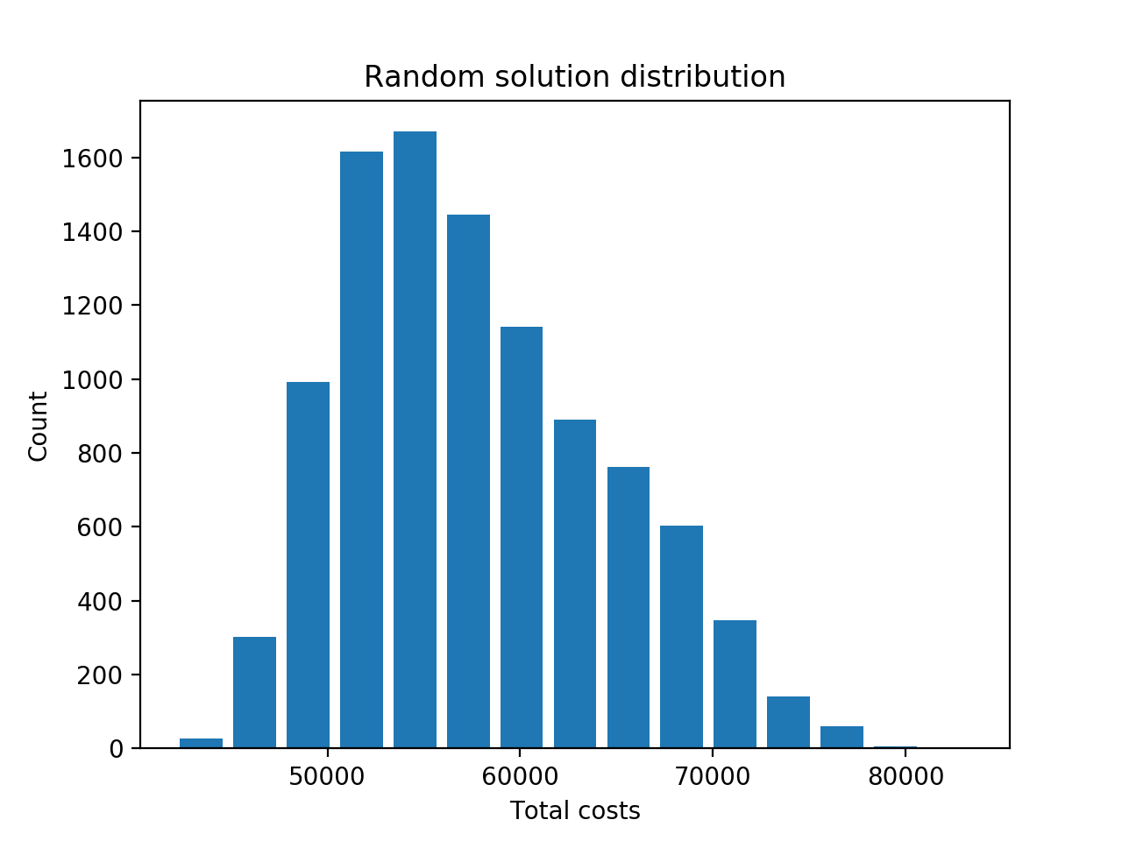
Optimale positie batterijen
10.000 random batterij locaties + greedy
Gemiddelde: € 65.191
Minimum: €57.690

Slide 13
Optimale positie batterijen
K-means algoritme:
Zoekt kortste afstand naar meest dichtbijzijnde batterijen
Totale afstand alle huizen
Werkt door hill climbing: vindt lokaal optimum
10.000 iteraties
 | Random + Greedy | K-means + Greedy | Difference
Gemiddeld (10.000 runs) | € 65.191 | € | + € 41

Slide 14
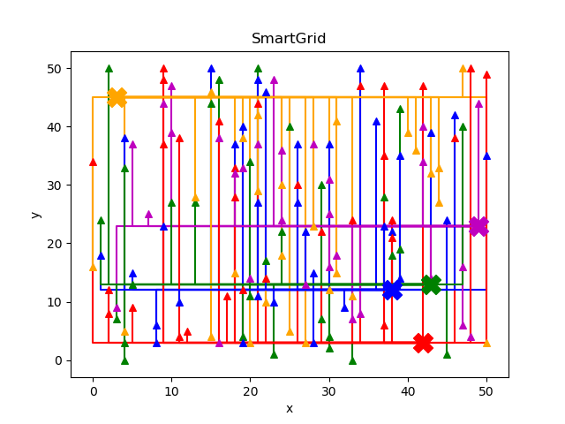
Random oplossing
Random connect:
Kosten: € 75.979

Slide 15
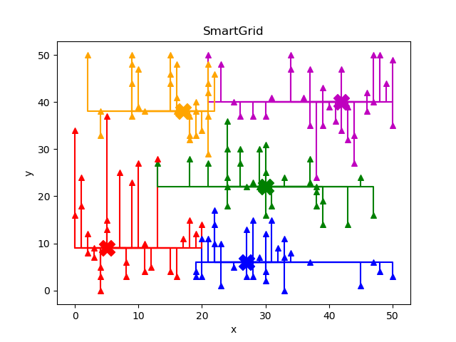
Onze beste oplossing
K-means algoritme + Greedy + Hill Climber:
Kosten: € 40.255

Slide 16
Conclusie / DISCUSSIE
Beste resultaat met k-means + greedy + hill climber:
€ 40.255
Lokale optima liggen dicht bij elkaar
Swap functie verbeteren

Slide 17
Vragen?

Slide 18
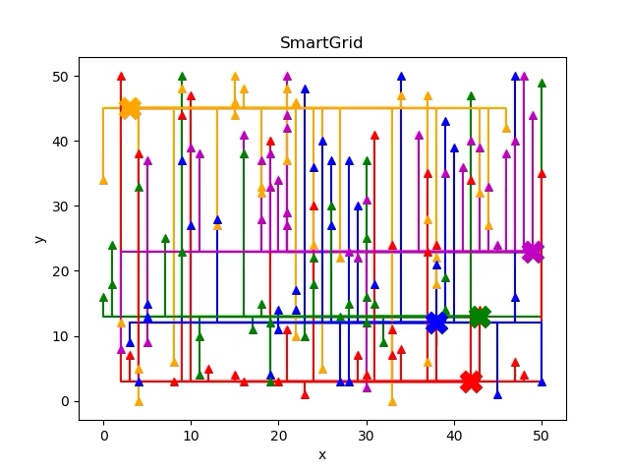

Slide 19
Extra slides
 | Lowerbound | Upperbound
Wijk 1 | € 53188 | €103030
Wijk 2 | € 45268 | € 96253
Wijk 3 | € 42757 | € 101491

